Slide 1

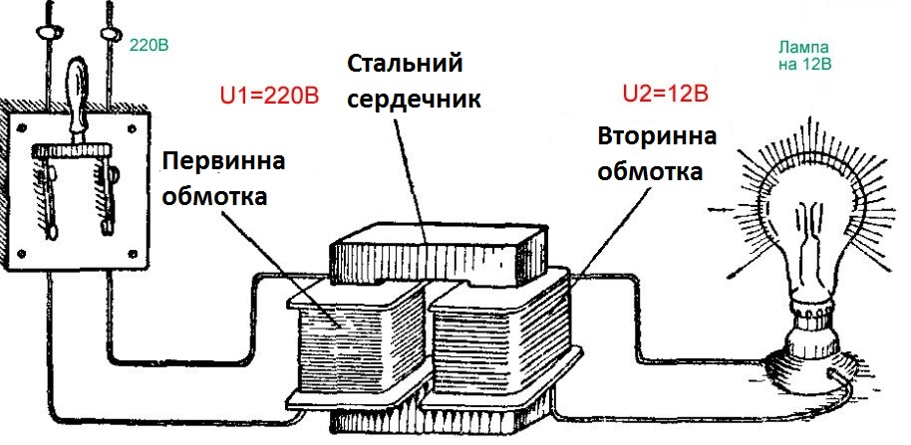
Розв’язування задач на тему:
«Трансформатор»

Slide 2

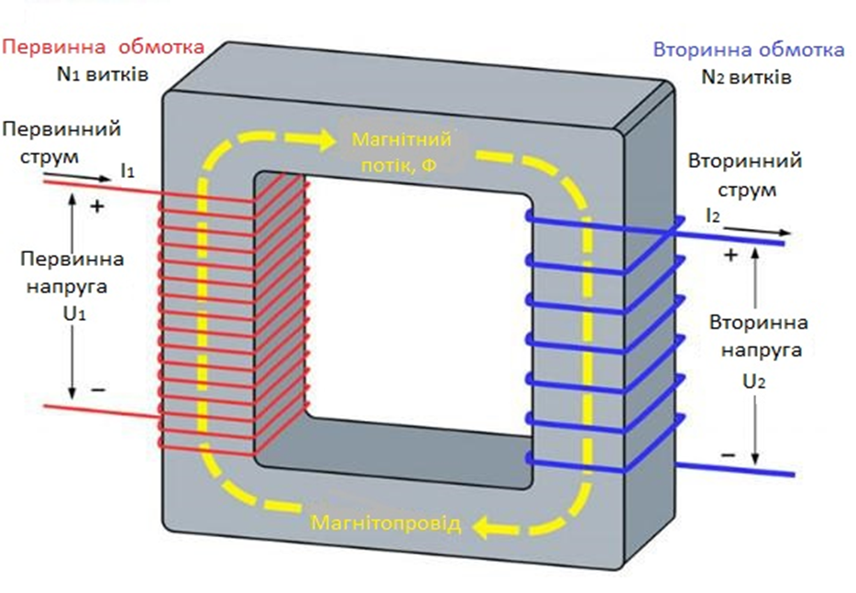
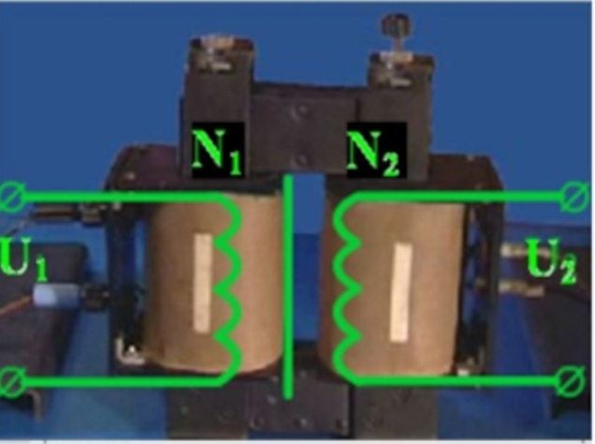
Трансформатор - електромагнітний пристрій, що перетворює змінний струм однієї напруги на змінний струм іншої напруги за незмінної частоти.
Дуже поширений пристрій в електроніці та електротехніці.
Використовуються:
1. У мережах передачі електроенергії.
2. У радіоелектронних приладах (підсилювачі низької частоти тощо)
3. У джерелах живлення практично всіх побутових приладів.

Slide 3
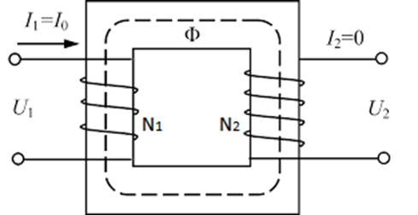
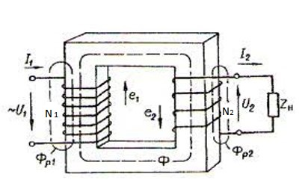
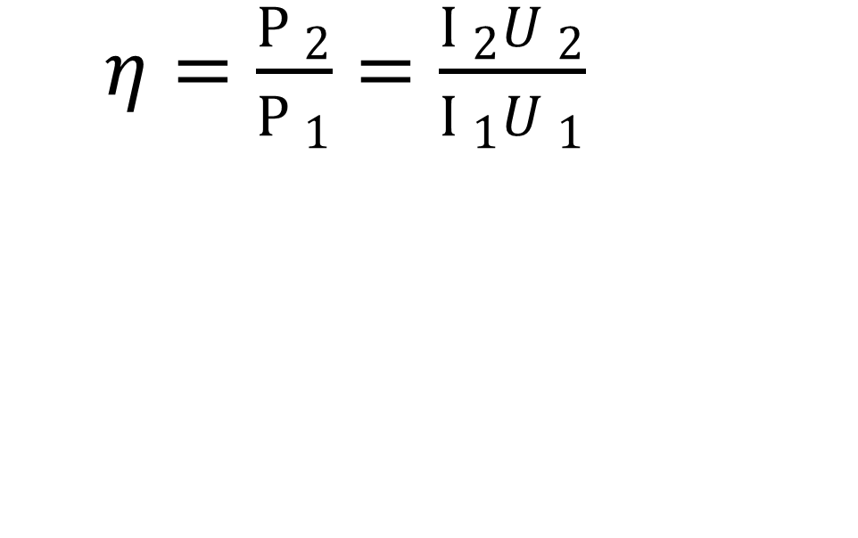
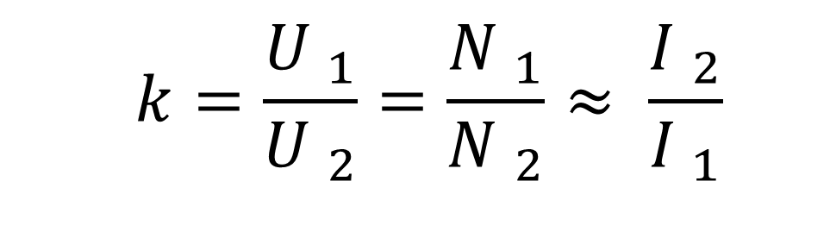
Коефіцієнт трансформації
Режим холостого ходу – робота ненавантаженого трансформатора.
$$k=\frac{{U }_{1}}{{U }_{2}}=\frac{{N }_{1}}{{N }_{2}}≈ \frac{{I }_{2}}{{I }_{1}}$$
k >1 → U2 > U1→ N2 > N1 (підвищувальний)
k < 1 → U2 < U1 → N2 < N1 (знижувальний)
Режим навантаження – вторинна обмотка замкнута на опір
$η=\frac{{Р }_{2}}{{Р }_{1}}=\frac{{І }_{2}{U }_{2}}{{І }_{1}{U }_{1}}$
підвищуючи за допомогою трансформатора напругу у кілька разів, ми в стільки ж разів зменшуємо силу струму
(та навпаки).

Slide 4
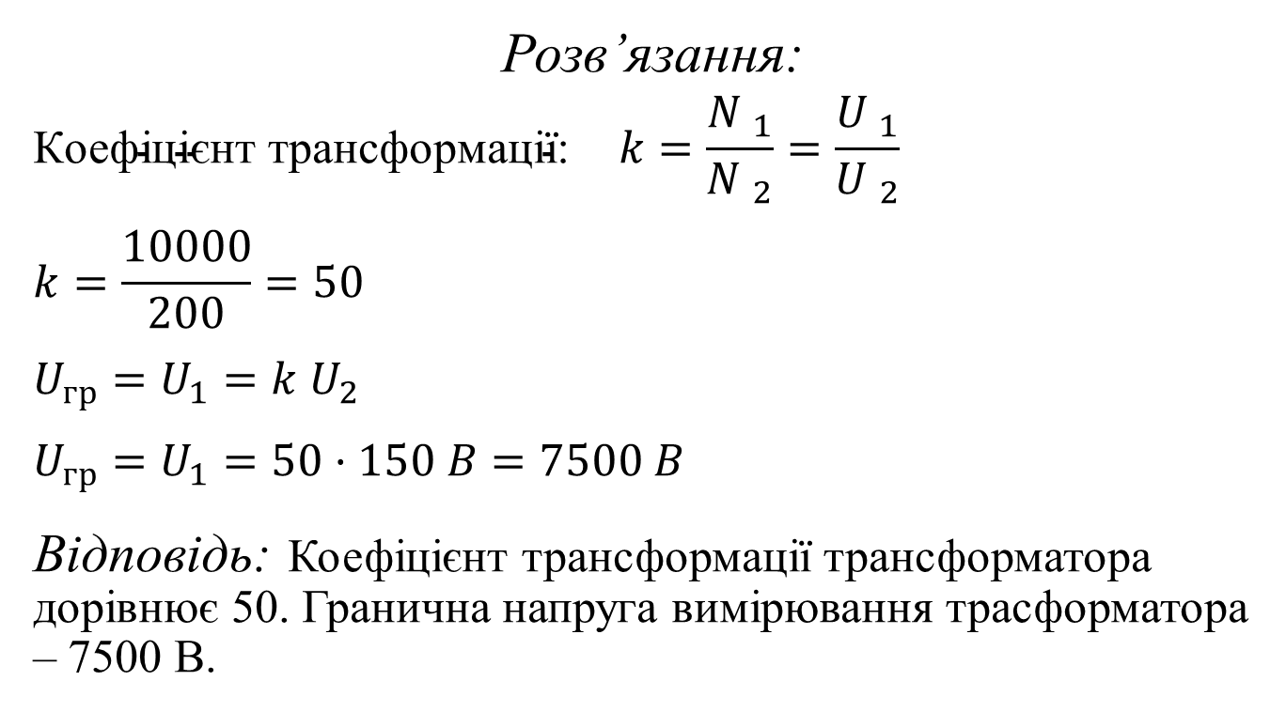
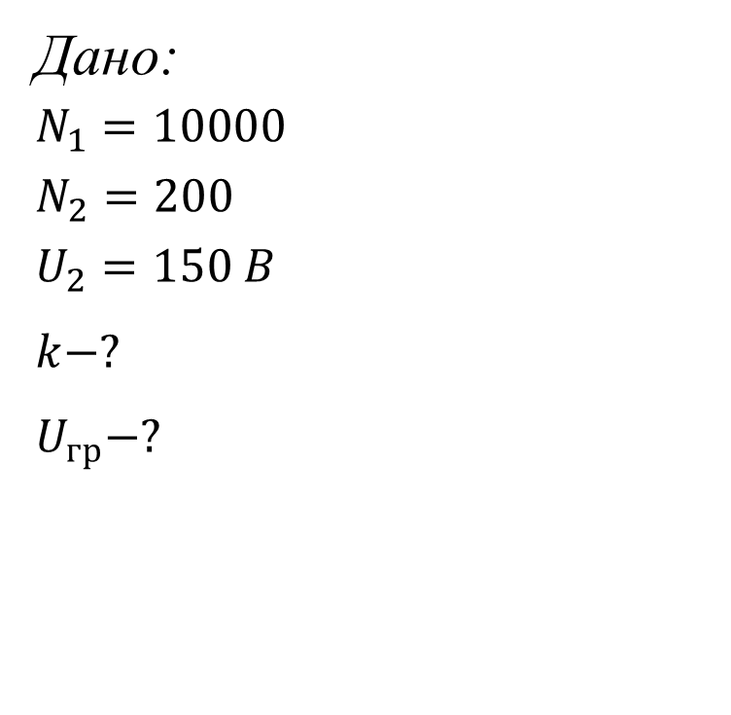
Задача № 1: Вимірювальний трансформатор напруги має обмотки з числом витків N₁ = 10000 і N₂ = 200. До вторинної обмотки приєднано вольтметр з номінальною напругою 150 В. Визначити коефіцієнт трансформації і граничну напругу, яку можна виміряти.
Дано:
$$N_{1}=10000$$
$$N_{2}=200$$
$$U_{2}=150 B$$
$$k−?$$
$$U_{гр}−?$$
Розв’язання:
$$\text{Коефіцієнт трансформації: }k=\frac{{N }_{1}}{{N }_{2}}=\frac{{U }_{1}}{{U }_{2}}$$
$$k=\frac{10000}{200}=50$$
$$U_{гр}={U_{1}=k U}_{2}$$
$$U_{гр}=U_{1}=50·150 B=7500 B$$
Відповідь: Коефіцієнт трансформації трансформатора дорівнює 50. Гранична напруга вимірювання трасформатора – 7500 В.

Slide 5
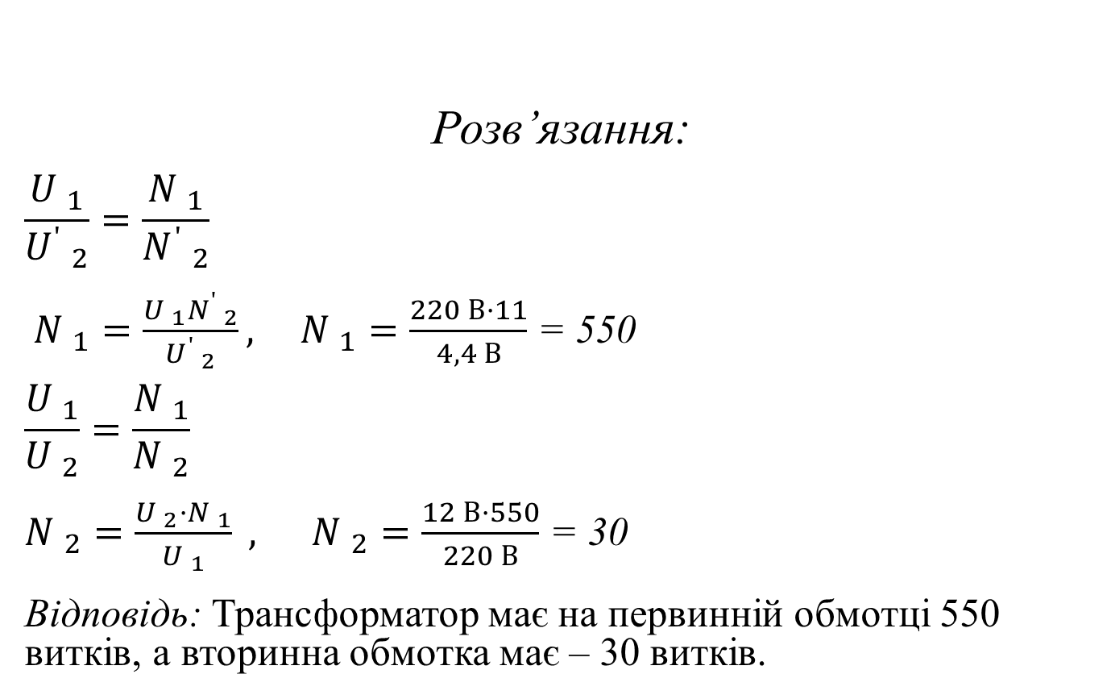
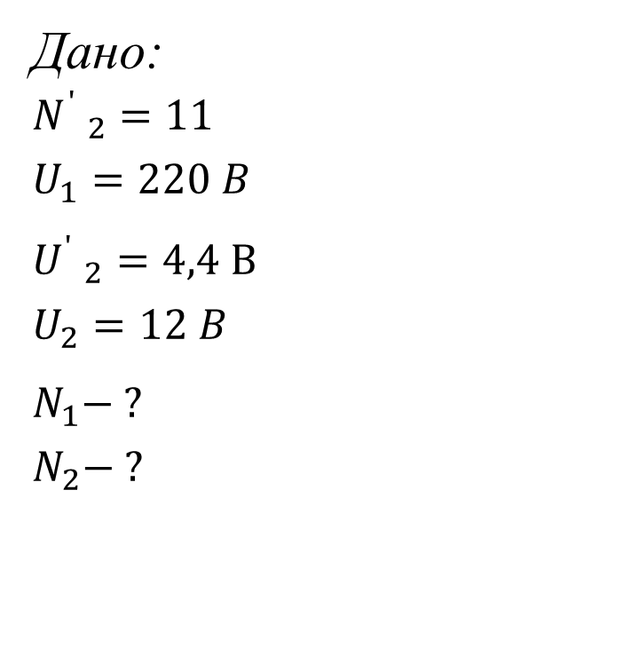
Задача № 2: Щоб дізнатися, скільки витків міститься у первинній та вторинній обмотках трансформатора, на вторинну обмотку намотали додатково 11 витків дроту. При включенні первинної обмотки в мережу напругою 220 В вольтметр показав, що на обмотці з 11 витками напруга дорівнює 4,4 В, а на вторинній обмотці 12 В. Скільки витків у первинній і вторинній обмотках?
Розв’язання:
$$\frac{U _{1}}{{U^{ʹ} }_{2}}=\frac{{N }_{1}}{{N^{ʹ} }_{2}}$$
${N }_{1}=\frac{U _{1}{N^{ʹ} }_{2}}{{U^{ʹ} }_{2}}, {N }_{1}=\frac{220 В·11}{4,4 В}$ = 550
$$\frac{{U }_{1}}{{U }_{2}}=\frac{{N }_{1}}{{N }_{2}}$$
${N }_{2}=\frac{{{U }_{2}·N }_{1}}{U _{1}} , {N }_{2}=\frac{12 В·550}{220 В}$ = 30
Відповідь: Трансформатор має на первинній обмотці 550 витків, а вторинна обмотка має – 30 витків.
Дано:
$${N^{ʹ} }_{2}=11$$
$$U_{1}=220 B$$
$${U^{ʹ} }_{2}=4,4 В$$
$$U_{2}=12 B$$
$$N_{1}− ?$$
$$N_{2}− ?$$

Slide 6
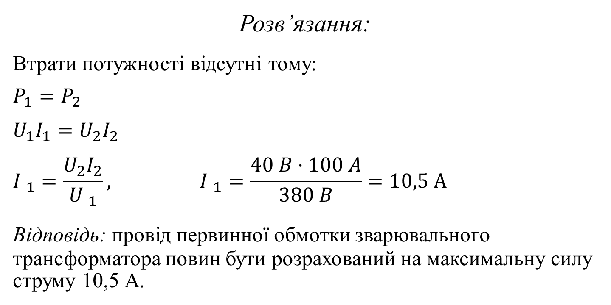
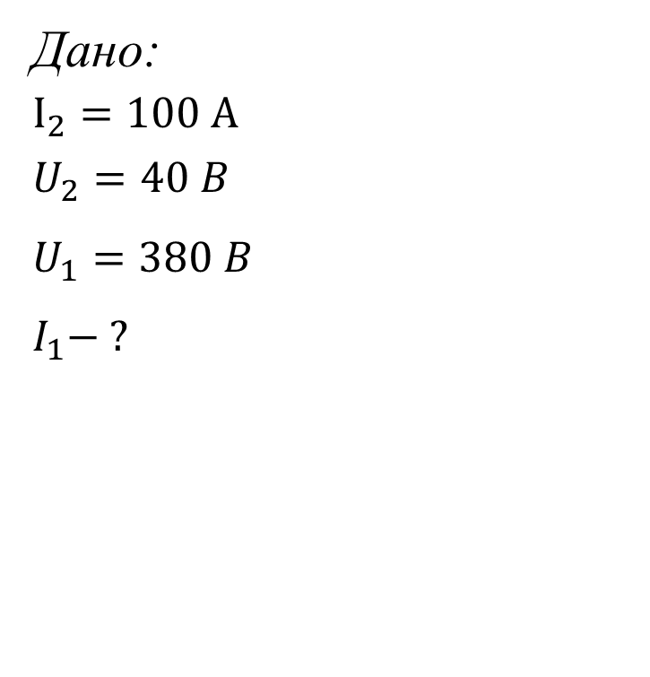
Задача № 3: На яку силу струму має бути розрахований провід первинної обмотки зварювального трансформатора, якщо у вторинній обмотці максимальне значення сили струму 100 А при напрузі 40 В? Напруга на первинній обмотці трансформатора 380 В. Втратами потужності знехтувати.
Дано:
$$І_{2}=100 А$$
$$U_{2}=40 B$$
$$U_{1}=380 B$$
$$I_{1}− ?$$
Розв’язання:
Втрати потужності відсутні тому:
$$P_{1}=P_{2}$$
$${U_{1}I}_{1}={U_{2}I}_{2}$$
$${I }_{1}=\frac{{U_{2}I}_{2}}{{U }_{1}}, {I }_{1}=\frac{40 B·100 A}{380 B}=10,5 А$$
Відповідь: провід первинної обмотки зварювального трансформатора повин бути розрахований на максимальну силу струму 10,5 А.

Slide 7
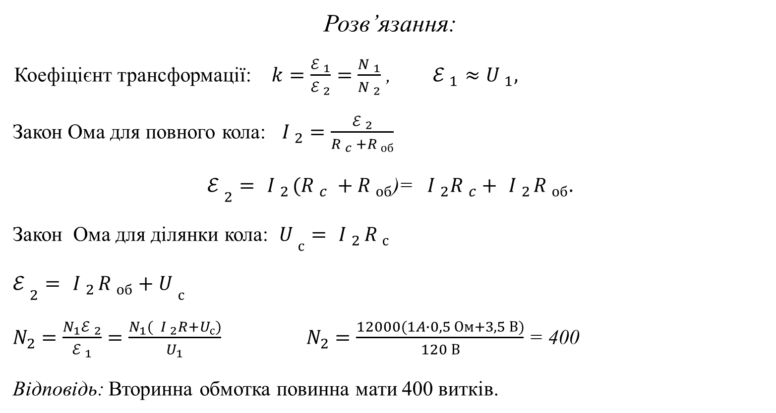
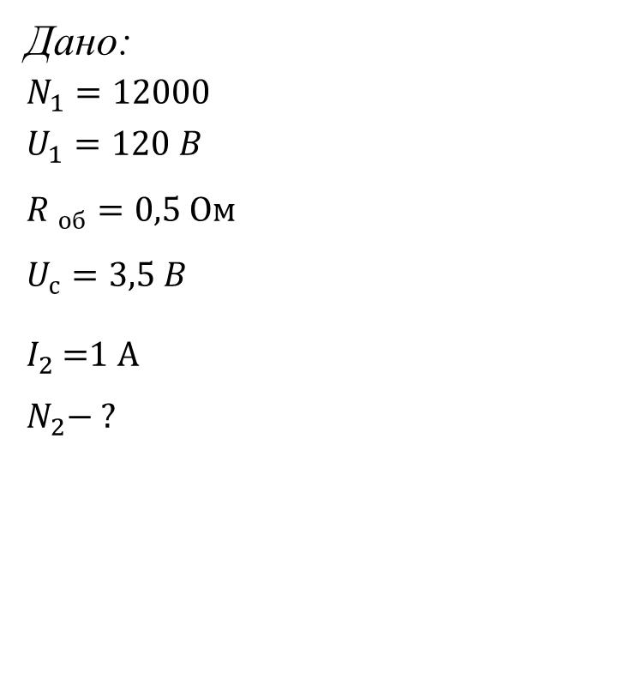
Задача № 4: Первинна обмотка трансформатора для живлення радіоприймача має 12000 витків і ввімкнена в коло напругою 120 В. Яку кількість витків повинна мати вторинна обмотка, якщо її опір 0,5 Ом. Напруга розжарення радіоприймача 3,5 В при силі струму 1А.
Дано:
$$N_{1}=12000$$
$$U_{1}=120 B$$
$${R }_{об}=0,5 Ом$$
$$U_{с}=3,5 B$$
$I_{2}$=1 А
$$N_{2}− ?$$
Розв’язання:
Коефіцієнт трансформації: $k=\frac{ℰ _{1}}{{ℰ }_{2}}=\frac{{N }_{1}}{{N }_{2}}$ , $ℰ _{1}≈U _{1},$
Закон Ома для повного кола$\text{:} {I }_{2}=\frac{{ℰ }_{2}}{{R }_{c} +{R }_{об}}$
${ℰ\begin{aligned} \\ \end{aligned}}_{2}={ I }_{2}({R }_{c} +{R }_{об}$)= ${ I }_{2}{R }_{c}+{ I }_{2}{R }_{об}.$
Закон Ома для ділянки кола: ${U\begin{aligned} \\ \end{aligned}}_{с}={ I }_{2}{R }_{с}$
${ℰ\begin{aligned} \\ \end{aligned}}_{2}={ I }_{2}{R }_{об}+$ ${U\begin{aligned} \\ \end{aligned}}_{с}$
$N_{2}=\frac{N_{1}{ℰ\begin{aligned} \\ \end{aligned}}_{2}}{ℰ _{1}}=\frac{N_{1}({ I }_{2}R+U_{с})}{U_{1}} N_{2}=\frac{12000(1A∙0,5 Ом+3,5 В)}{120 В}$ = 400
Відповідь: Вторинна обмотка повинна мати 400 витків.

Slide 8
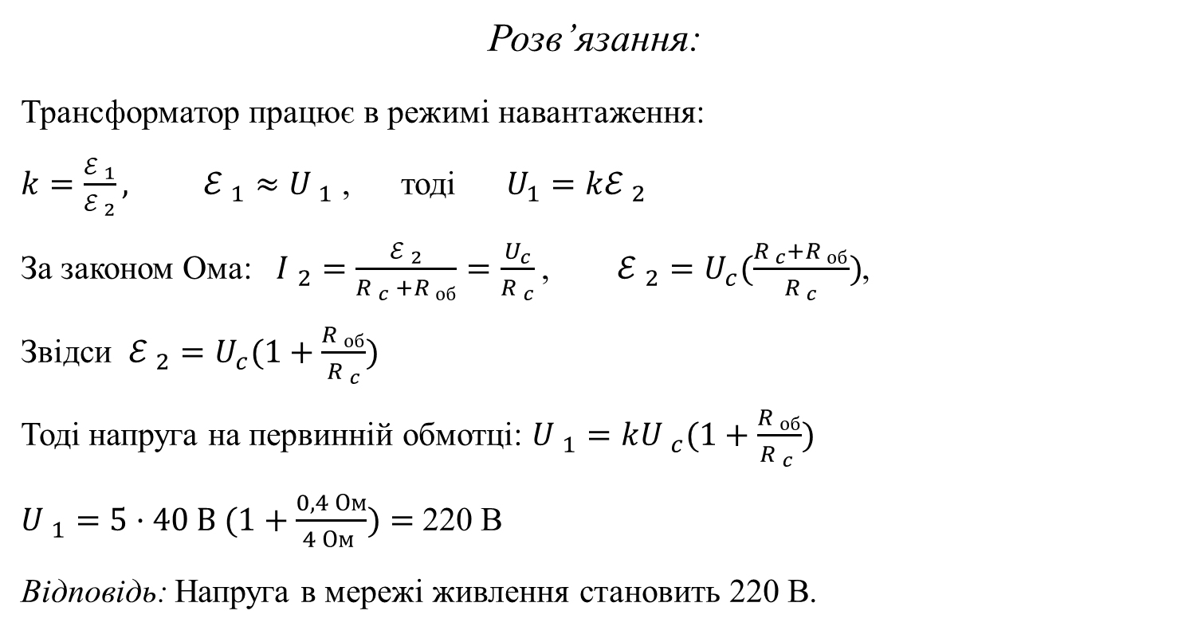
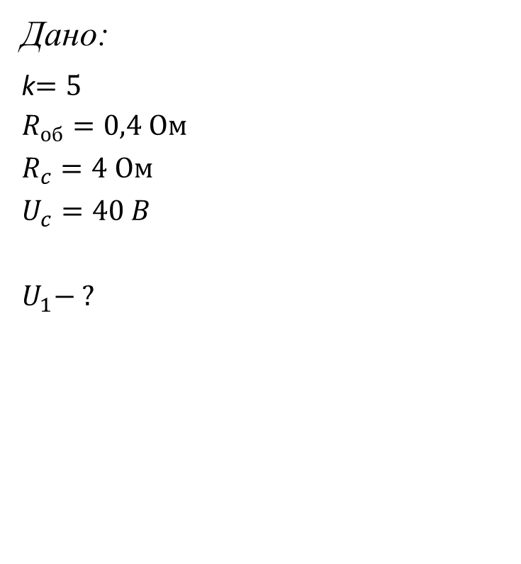
Задача № 5: До електромережі під’єднаний знижувальний трансформатор, коефіцієнт трансформації якого дорівнює 5. Опір вторинної обмотки трансформатора дорівнює 0,4 Ом, а опір корисного навантаження – 4 Ом. Визначте напругу в мережі живлення, до якої під’єднаний трансформатор, якщо напруга на корисному навантаженні дорівнює 40 В. Опором первинної обмотки знехтуйте. Відповідь подайте у вольтах.
Дано:
k$=5$
$$R_{об}=0,4 Ом$$
$$R_{c}=4 Ом$$
$$U_{c}=40 B$$
$$U_{1}− ?$$
Розв’язання:
Трансформатор працює в режимі навантаження:
$k=\frac{ℰ _{1}}{{ℰ }_{2}}, ℰ _{1}≈U _{1}$ , тоді $U_{1}=k{ℰ }_{2}$
За законом Ома: ${I }_{2}=\frac{{ℰ }_{2}}{{R }_{c} +{R }_{об}}=\frac{U_{c}}{{R }_{c}}$, ${ℰ }_{2}=U_{c}(\frac{{R }_{c}{+R }_{об}}{{R }_{c}})$,
Звідси ${ℰ }_{2}=U_{c}(1+\frac{{R }_{об}}{{R }_{c}})$
Тоді напруга на первинній обмотці: ${U }_{1}=k{U }_{c}(1+\frac{{R }_{об}}{{R }_{c} })$
${U }_{1}=5·40 В (1+\frac{0,4 Ом}{4 Ом })=$ 220 В
Відповідь: Напруга в мережі живлення становить 220 В.

Slide 9
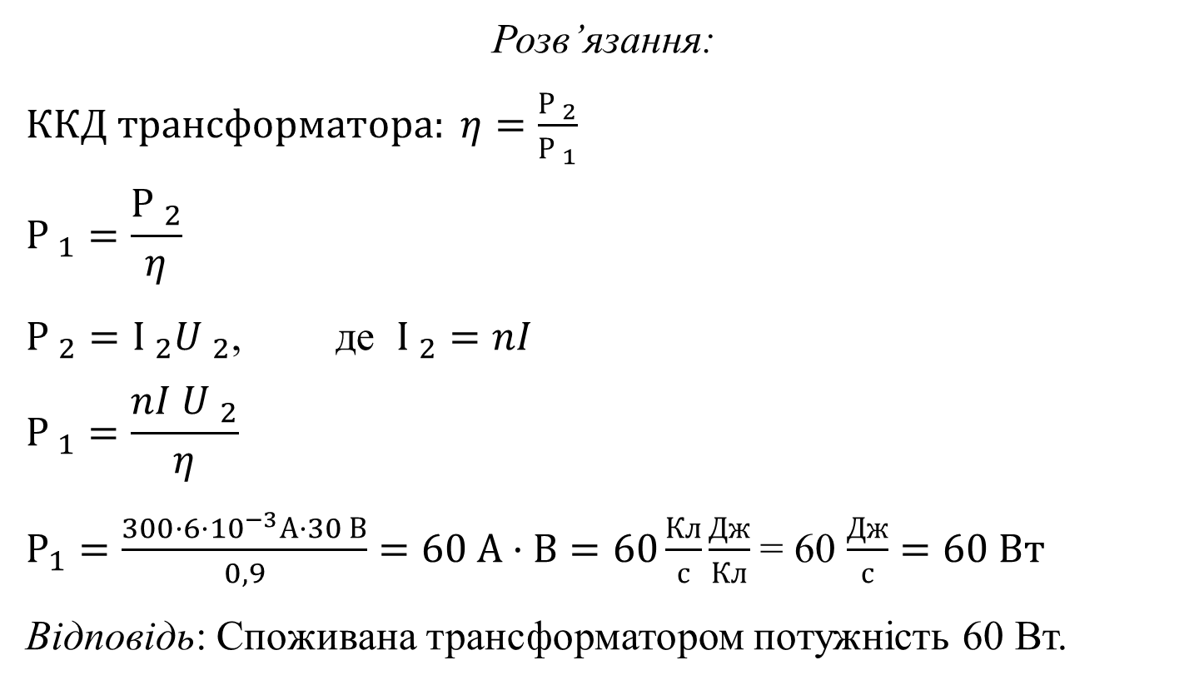
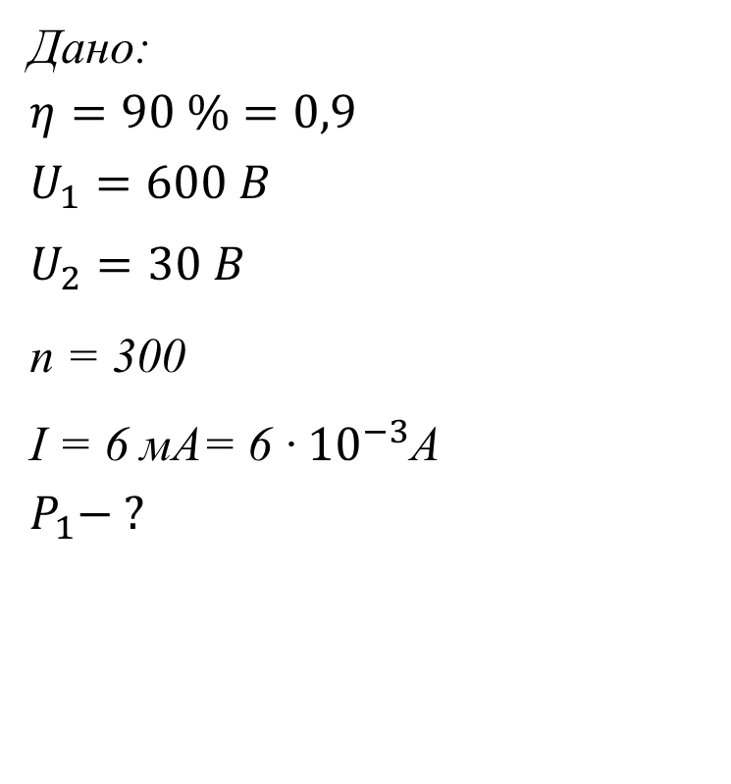
Задача № 6: До трансформатора із ККД 90 %, що знижує напругу від 600 В до 30 В, підключені 300 гучномовців зі струмом 6 мА у кожному. Обчислити споживану трансформатором потужність.
Розв’язання:
$ККД трансформатора: η=\frac{{Р }_{2}}{{Р }_{1}}$
$${Р }_{1}=\frac{{Р }_{2}}{η}$$
${Р }_{2}={І }_{2}{U }_{2}$, де ${І }_{2}=nI$
$${Р }_{1}=\frac{{nI U }_{2}}{η}$$
$Р_{1}=\frac{{300·6·10}^{−3}А·30 В}{0,9}=60 А·В=60\frac{Кл}{с}\frac{Дж}{Кл}$ = 60 $\frac{Дж}{с}=60 Вт$
Відповідь: Споживана трансформатором потужність 60 Вт.
Дано:
$$η=90 \%=0,9$$
$$U_{1}=600 B$$
$$U_{2}=30 B$$
n = 300
I = 6 мА= 6 ·${ 10}^{−3}$А
$$P_{1}− ?$$

Slide 10
Дякуємо за увагу.
Бажаємо успіху у навчанні.

